Slide 1
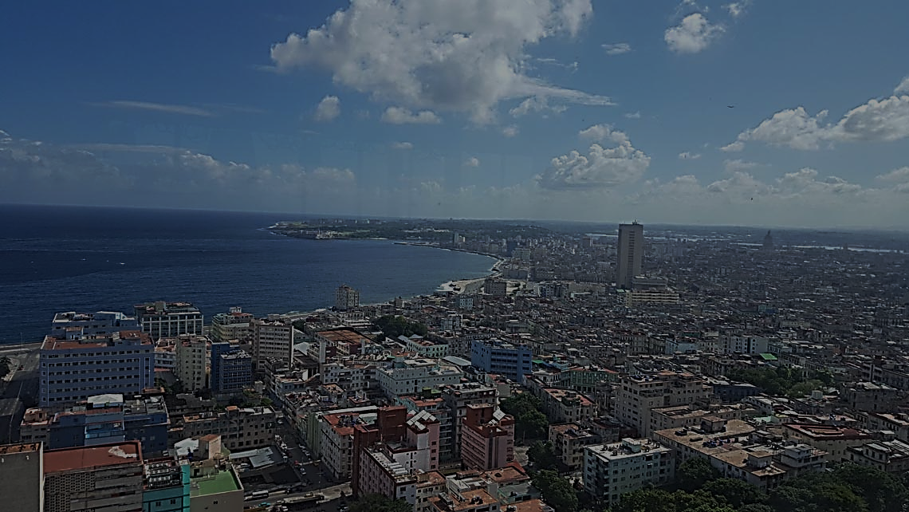
La ciudad de La Habana es un paradigma de urbe para las tendencias más actuales del nuevo urbanismo, que promueve los valores de la ciudad tradicional frente a los nuevos desarrollos en suburbios segregados, y es una ciudad humana, amable, el producto más genuino de varios siglos de transculturación que ha sobrevivido a desastres naturales y a los provocados por la falta de mantenimiento y la sobreocupación. Ella está ahí, deteriorada, pero conservada en su esencia como el producto cultural más complejo producido por las generaciones que nos antecedieron y que tenemos el deber de legar a la época futura.
Eusebio Leal, 2008

Slide 2
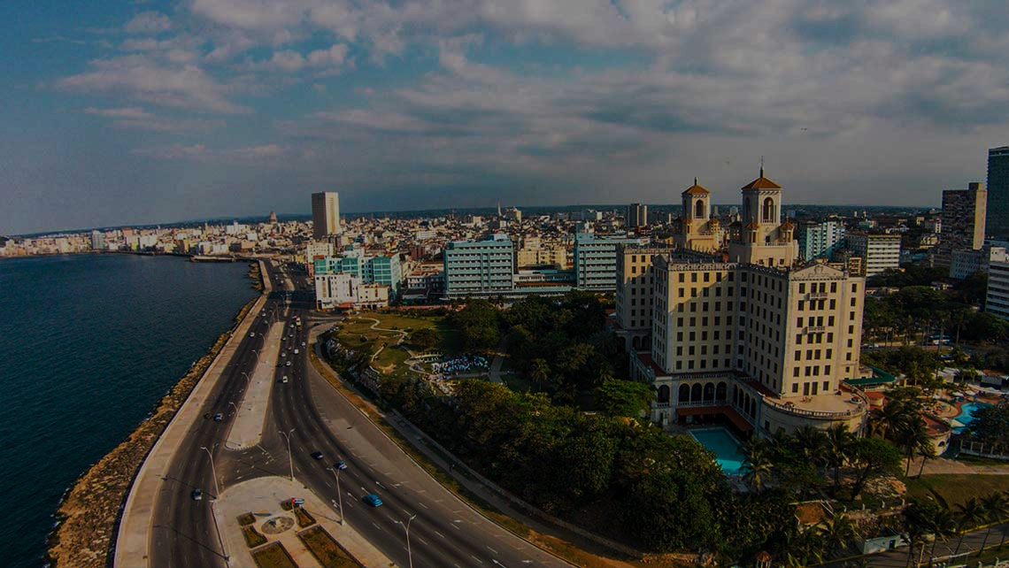
En nuestro medio hay un problema serio: el doble tráfico monetario, fermento de diferencias. Alguien debe estar estudiando todo lo originado por este fenómeno. No solo los economistas. También los sociólogos. Sobre la diversidad, la propia ciudad histórica aporta muchas pautas de coexistencia.
Mario Coyula, 2014

Slide 3
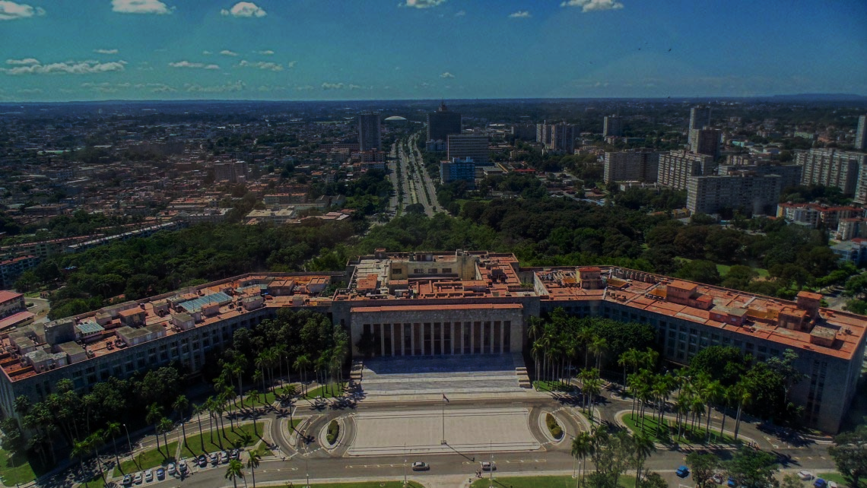
Parece evidente que un equipo de Gobierno requiere, para cumplir su cometido, de tres elementos esenciales: en primer lugar, de unas atribuciones o competencias adecuadas, claramente establecidas en una legislación para la administración local descentralizada. Si los niveles superiores interfieren en las decisiones de la ciudad, el gobierno se hace muy difícil. En segundo lugar, unos recursos coherentes con los retos a enfrentar. En particular, instrumentos fiscales que le permitan conformar un presupuesto de inversiones adecuado para la ciudad. En tercer lugar, capacidad técnica de planeamiento y gestión que le permita formular un plan y un presupuesto específicos para el área urbana sin desatender o interferir en su funcionamiento cotidiano. La Habana está todavía lejos de todo ello. Sin embargo, la capital tiene ventajas comparativas que le pueden facilitar un planeamiento y una gestión adecuadas.

Slide 4
De una parte, la mayoría del suelo urbano es de titularidad pública; lo que facilita la toma de decisión y la asignación de usos, algo que envidiarían muchas ciudades del mundo.
.…..
Habrá que evaluar la conveniencia y oportunidad de valorizar ese suelo a través de la venta de sus derechos de uso a plazo fijo, como garantía de préstamos o en alguna de las muchas modalidades existentes. Se trata de un fondo inmovilizado que hay que aprovechar para el desarrollo urbano
.…..
Otro elemento positivo a disposición de la ciudad es la fructífera experiencia de la Oficina del Historiador en el centro histórico, que muestra en la práctica el camino hacia un desarrollo sostenible.
Carlos García Pleyan Diciembre 2022

Slide 5
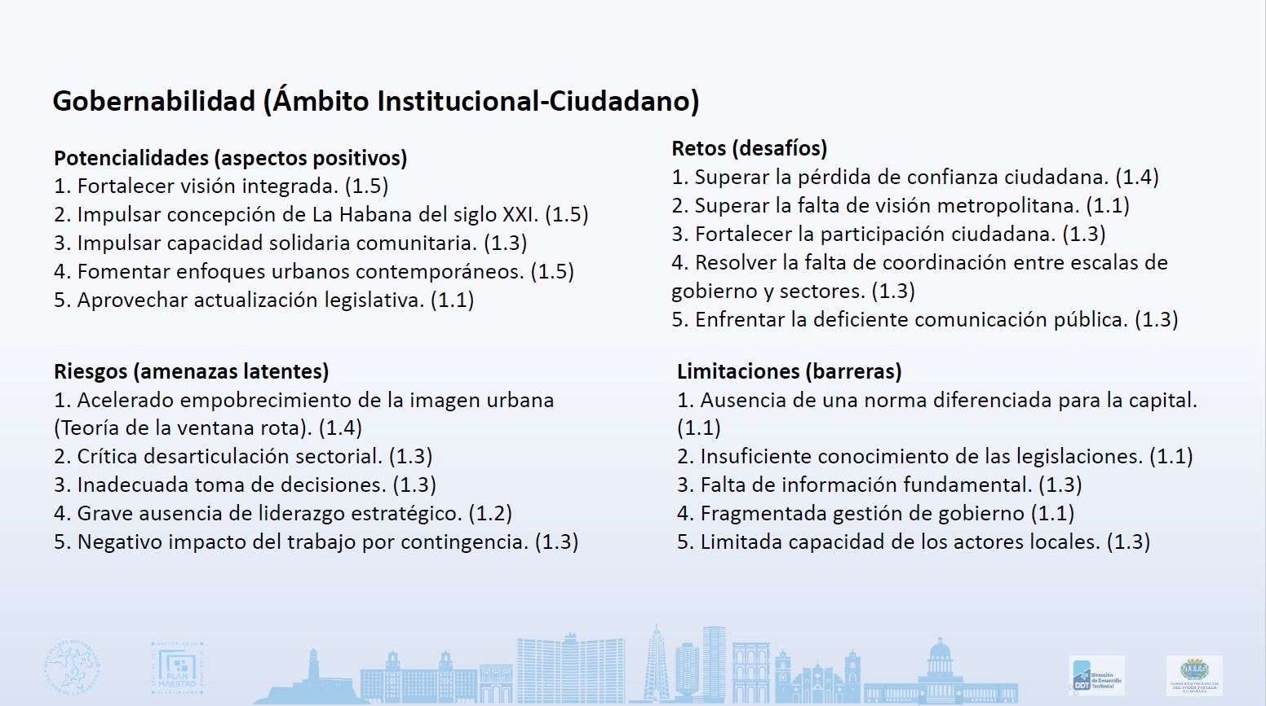

Slide 6
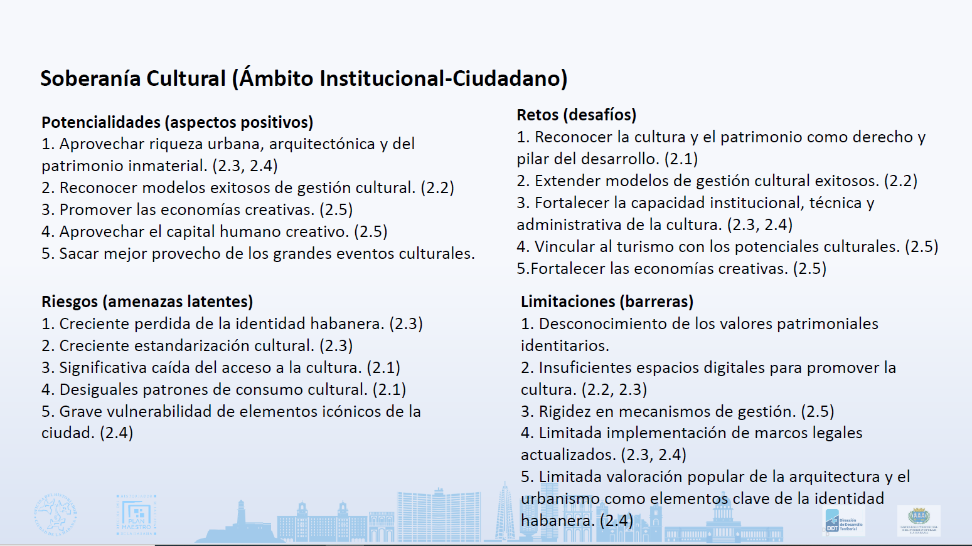

Slide 7
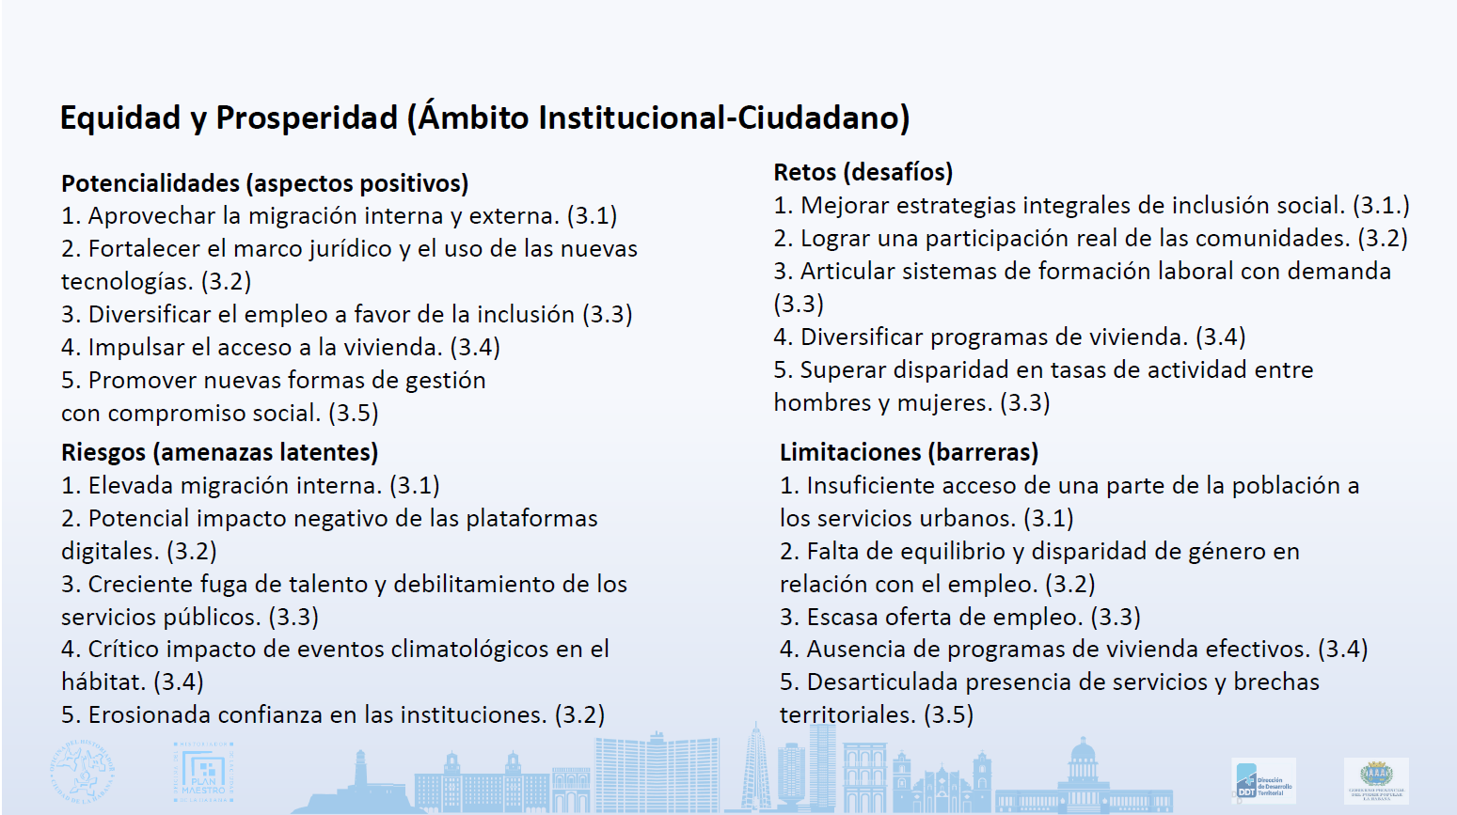

Slide 8
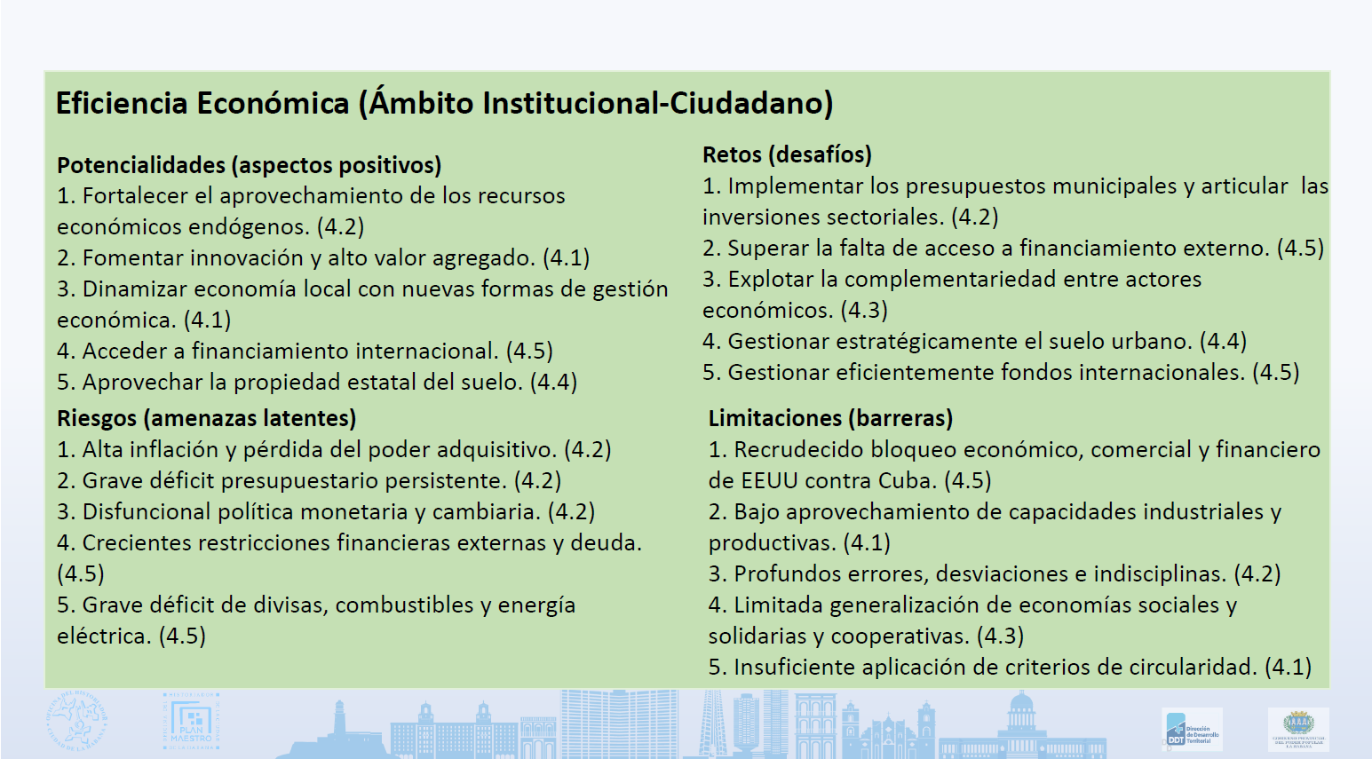

Slide 9
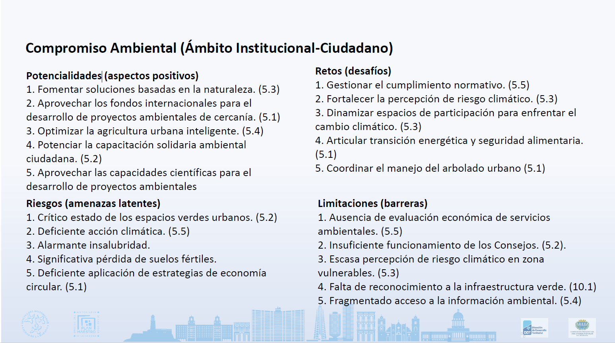

Slide 10
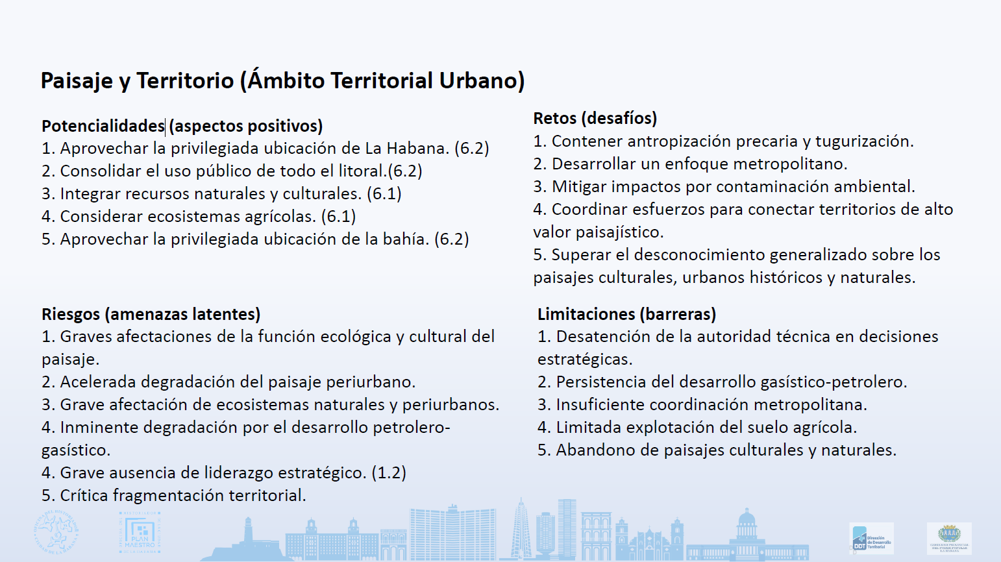

Slide 11
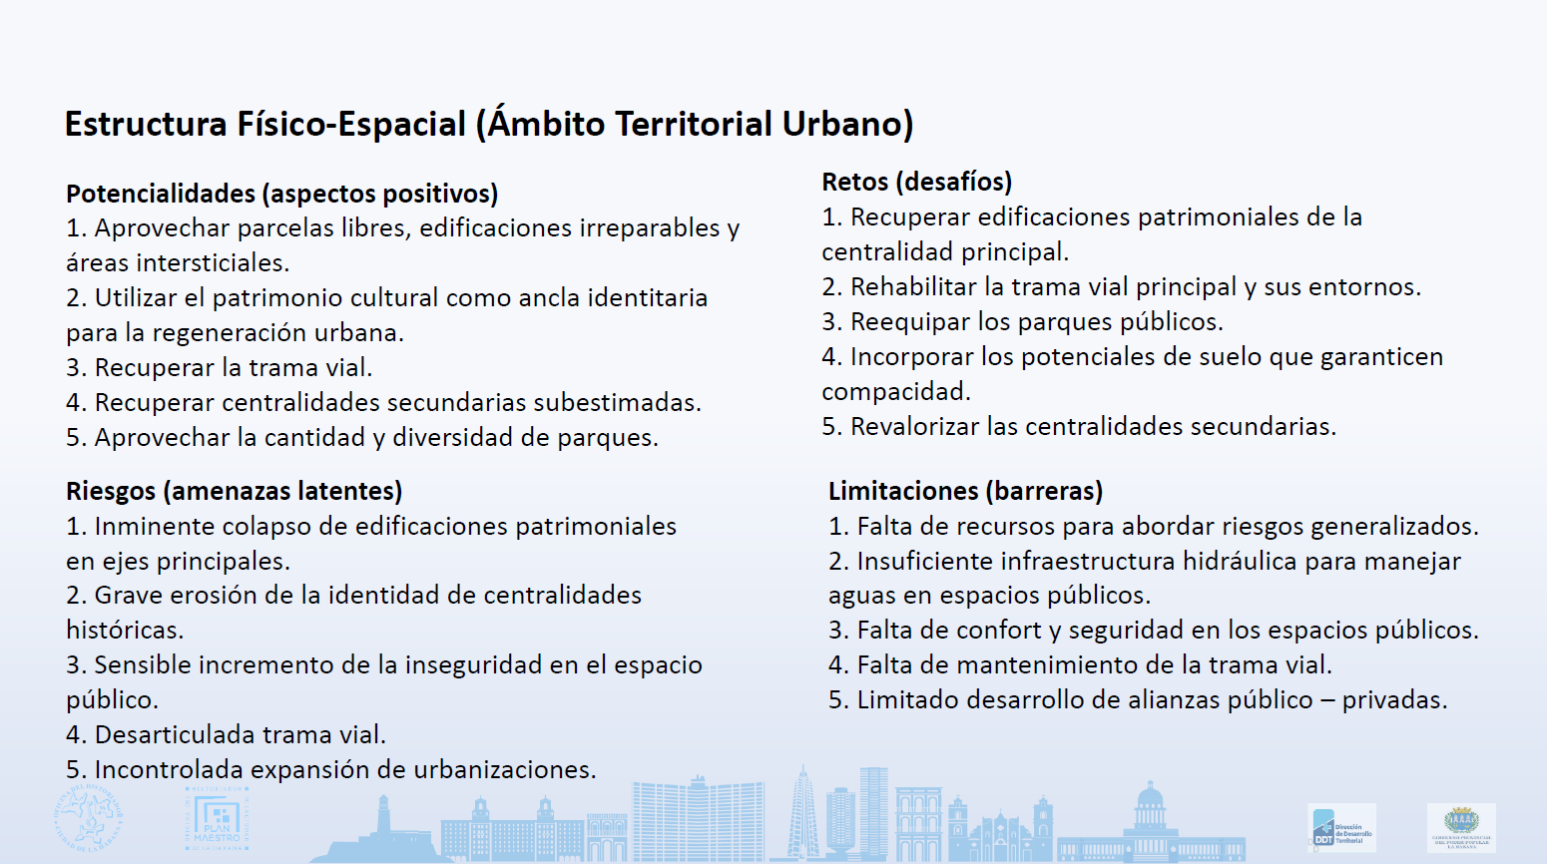

Slide 12
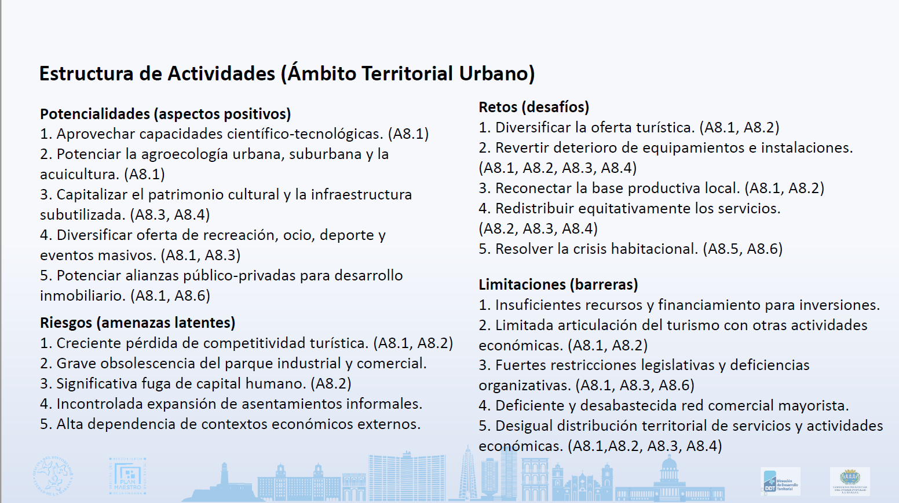

Slide 13
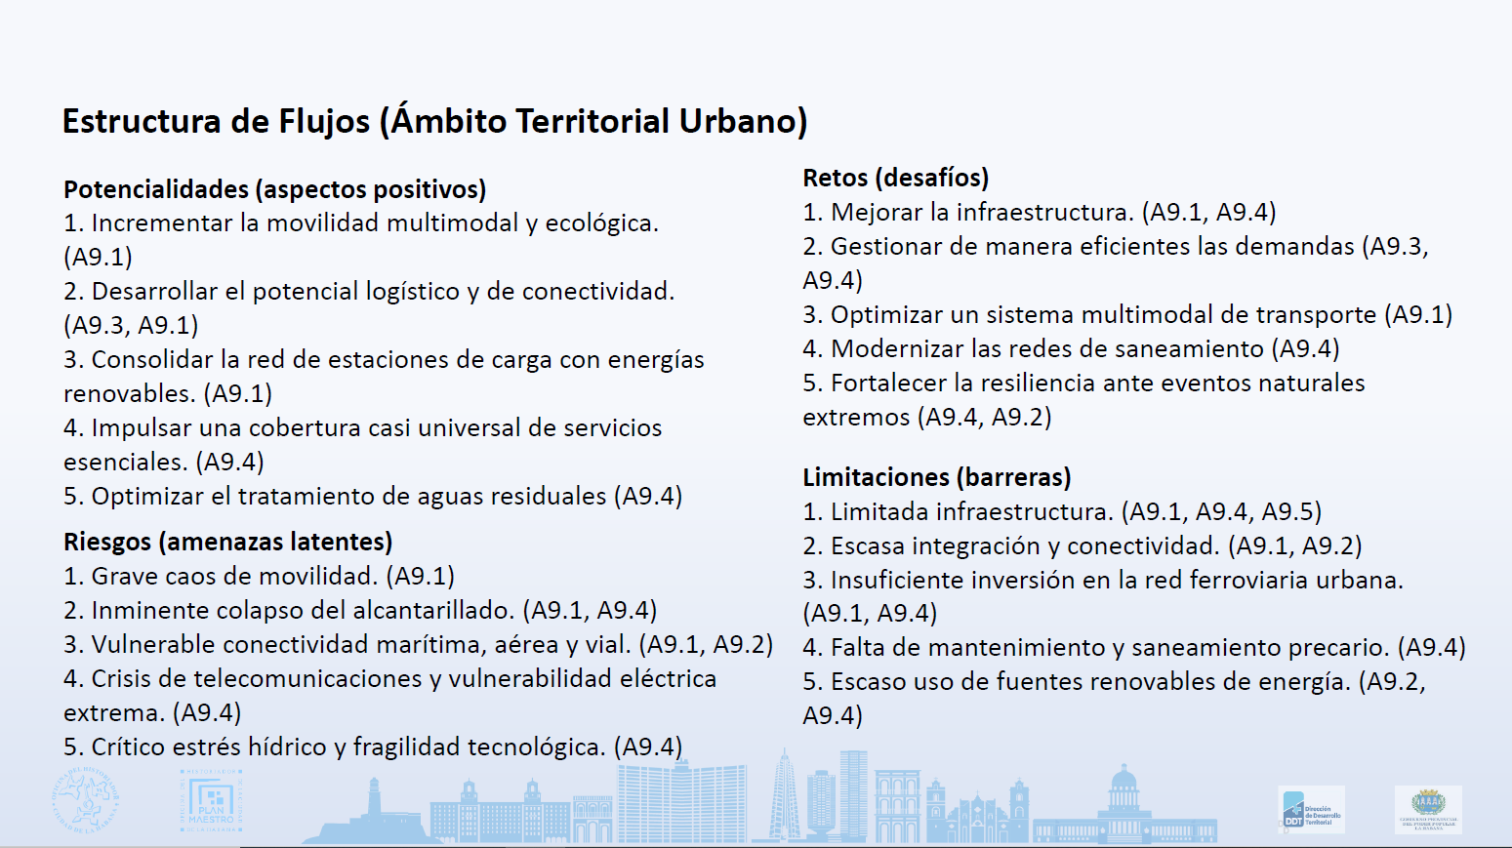

Slide 14
